Slide 1

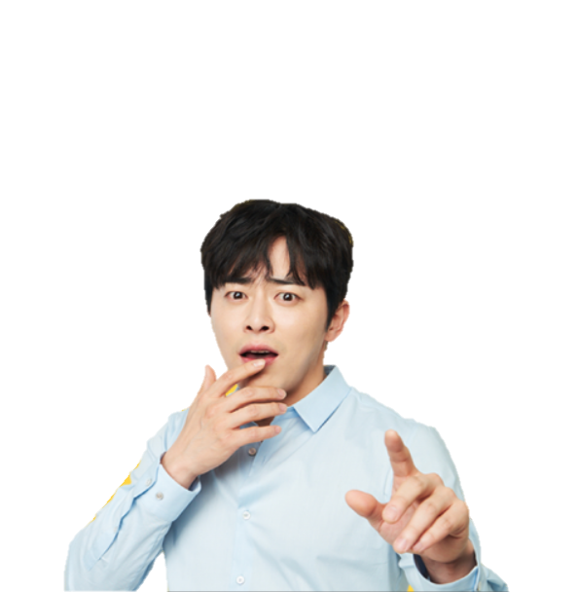
a
f
A! NADU Editor
d
c
e
e
t
e
c
t
i
o
n
t
i
l
i
t
i
e
s

Slide 2


Trendy, Viral
Commercial Value

Slide 3

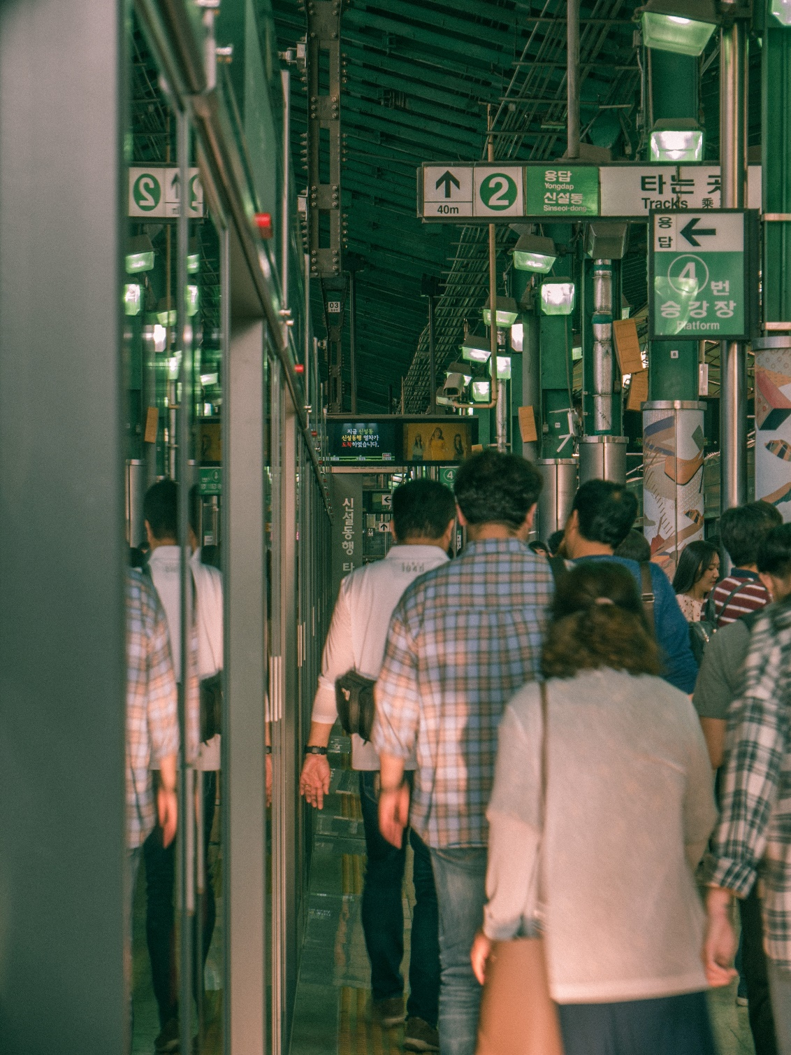

Slide 4
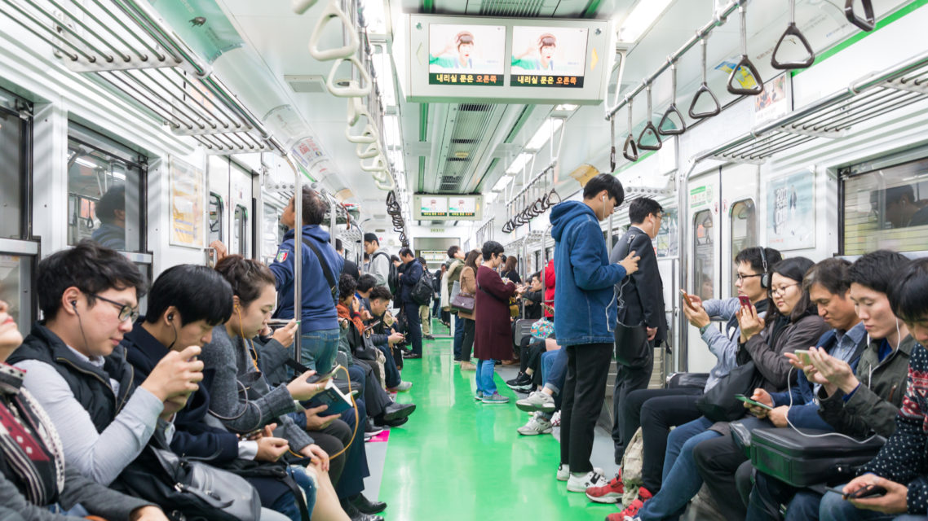

Slide 5
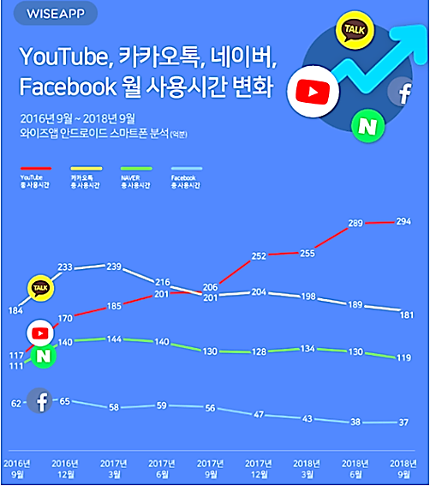
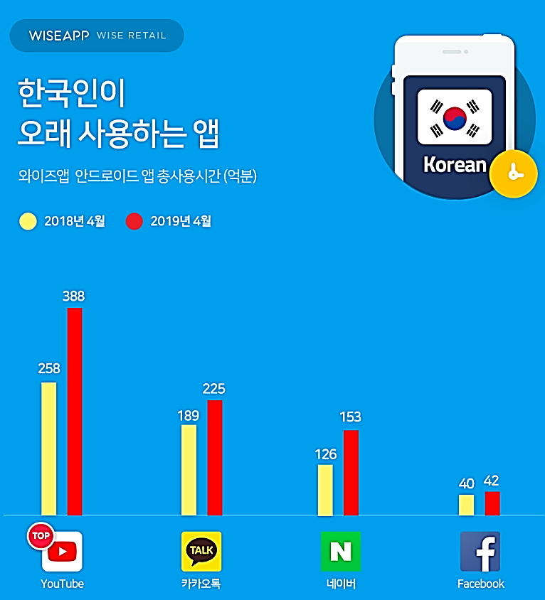

Slide 6

거리방송, 브이로그
초상권 침해 위험

Slide 7
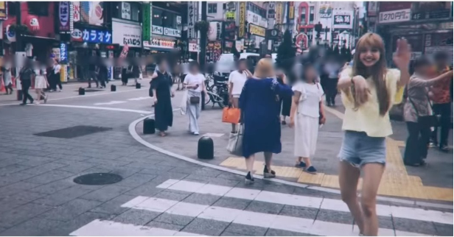
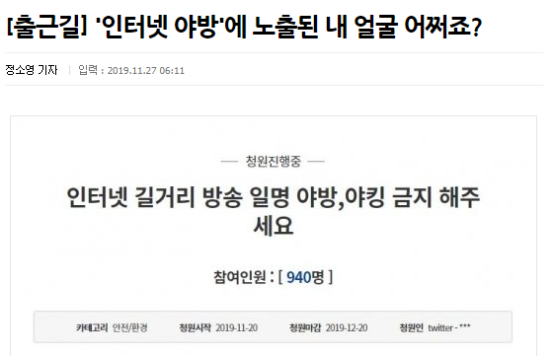
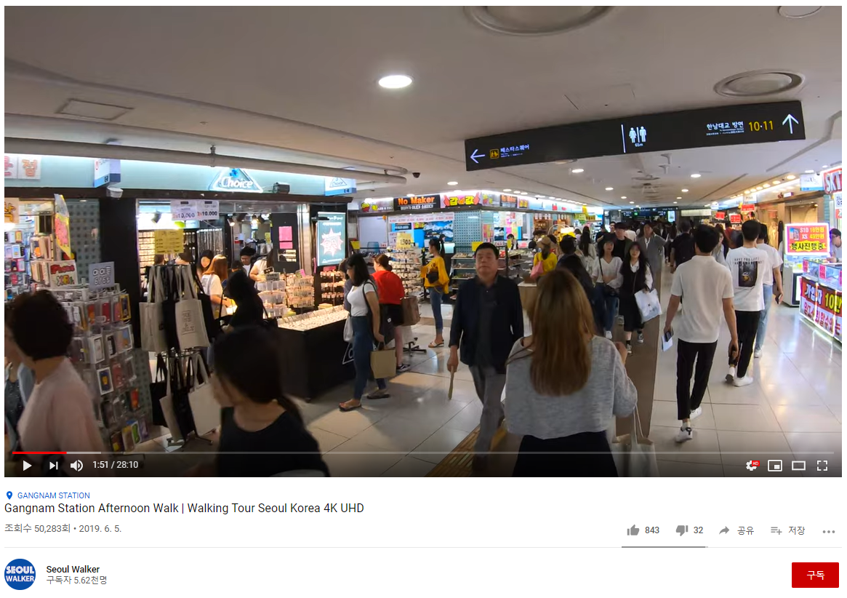
주변 행인 얼굴 모자이크 처리 X
초상권 침해 문제 제기

Slide 8




프로젝트 배경
컨텐츠 소비 시간 증가
수요량에 따른 공급량 증가
편집 편의 향상

Slide 9
기능 소개
A! NADU 에디터
● 인물 자동 모자이크 처리
● 선별인원 외 인물 자동 모자이크 처리
● 특정 인물 얼굴 학습
● 마우스 지정으로 수동 모자이크 처리
● 모자이크 수동 제거

Slide 10
H O W ?

Slide 11
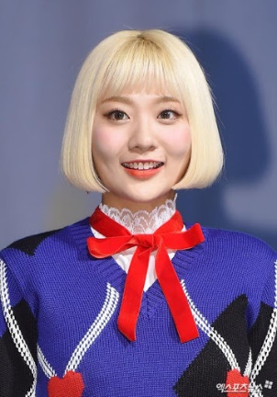
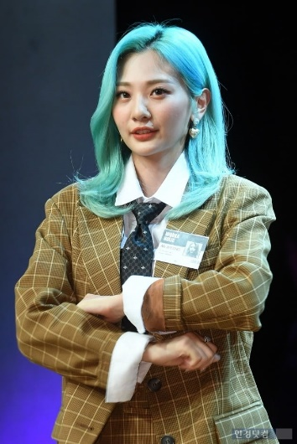
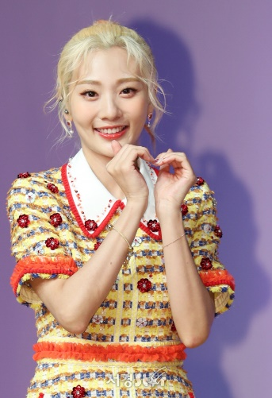
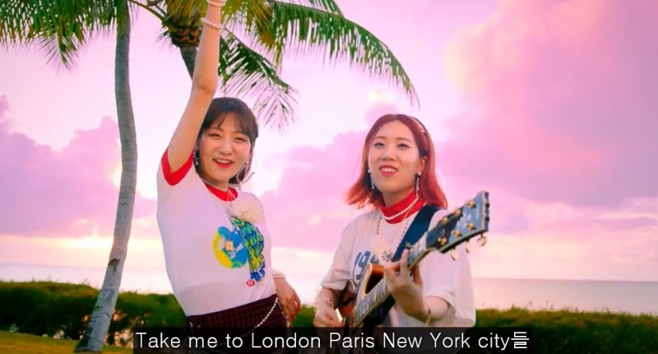

프로젝트 구성도
얼굴 객체 탐지
Ultra-Light-Fast-Generic-Face Detector (MNN Model)
특정 인물 얼굴 학습
얼굴 객체 탐지 후 모자이크 처리

Slide 12
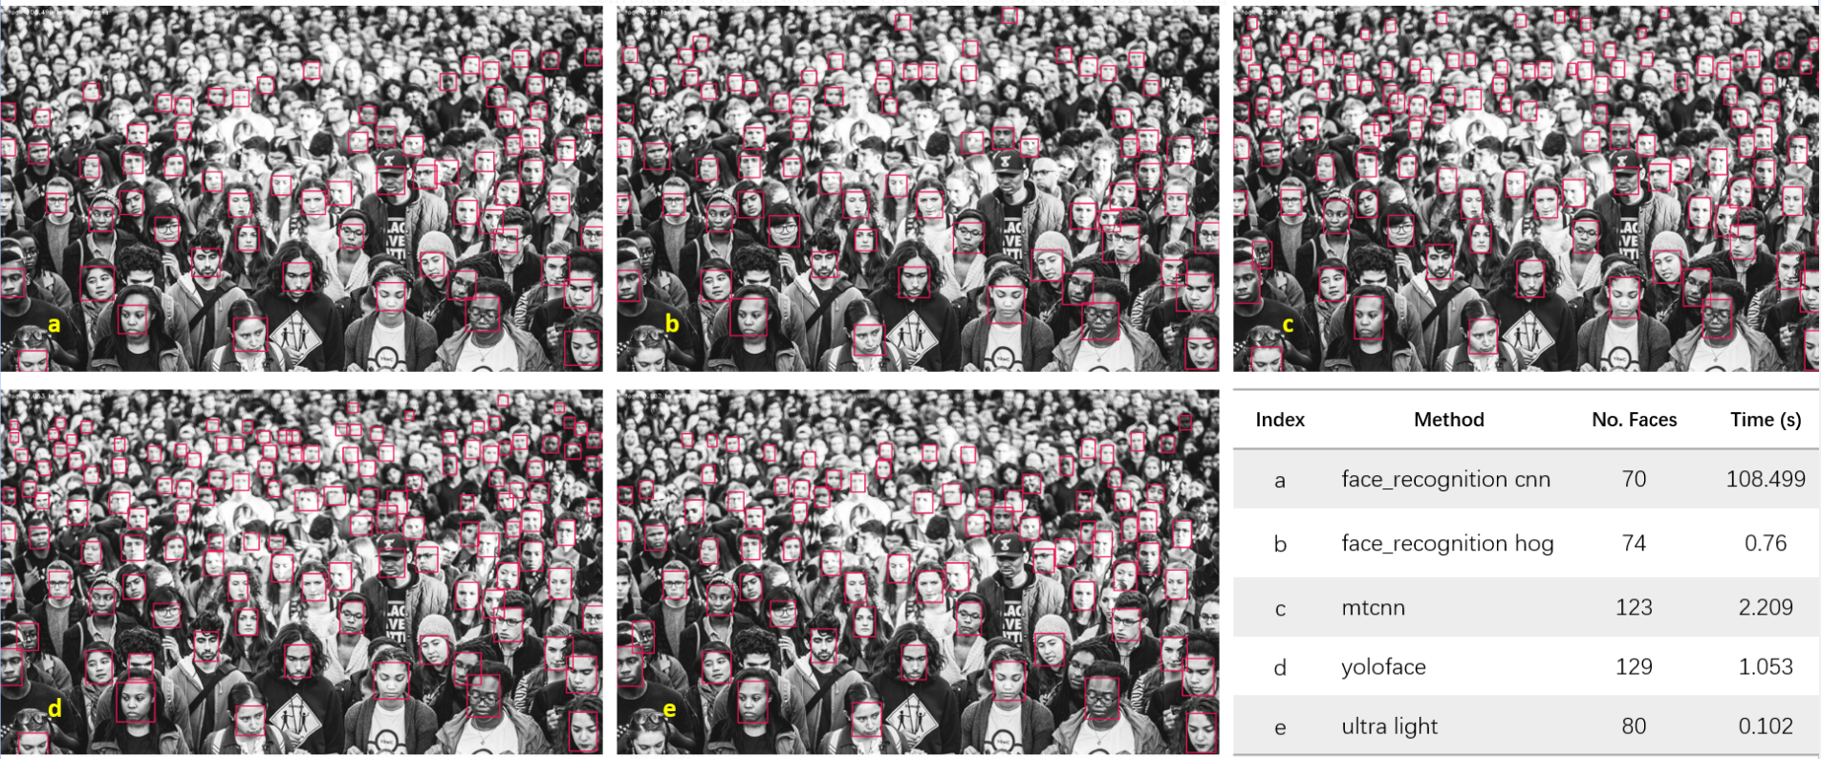
프로젝트 구성도
Ultra Light Face Detector 속도가 매우 빠르고 비교적 우수한 정확도 생성

Slide 13






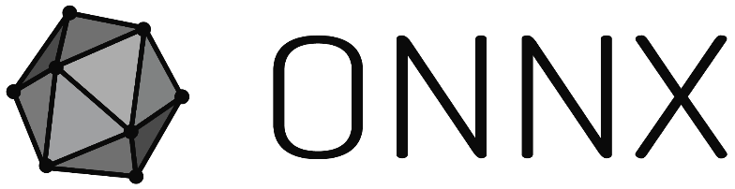
프로젝트 구성도
개발 환경
라이브러리

Slide 14
시연1
Webcam을 이용한
실시간 영상
얼굴 모자이크 처리

Slide 15
시연2
유튜브 영상
얼굴 모자이크 처리

Slide 16
추후 보완점
● 기능 통합 및 UI 구현
● Web & App 개발
● Gan을 이용한 인물 지우기 기능 구현
● Siam Mask를 이용한 특정 객체 지우기 기능 구현

Slide 17

06
Q & A

Slide 18
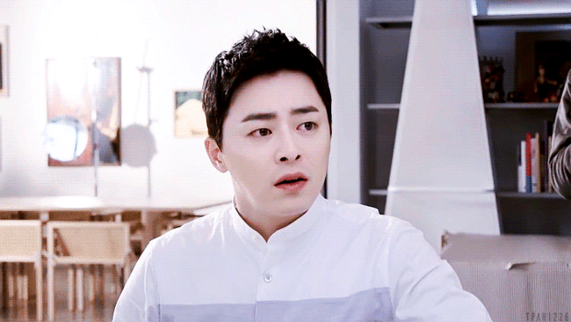
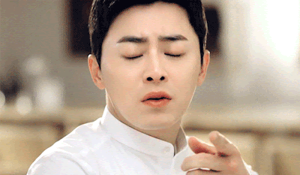
A! NADU 에디터
감사합니다

